Slide 1



画像：http://blogs.yahoo.co.jp/lucky_lucky_55/9227114.html

Slide 2

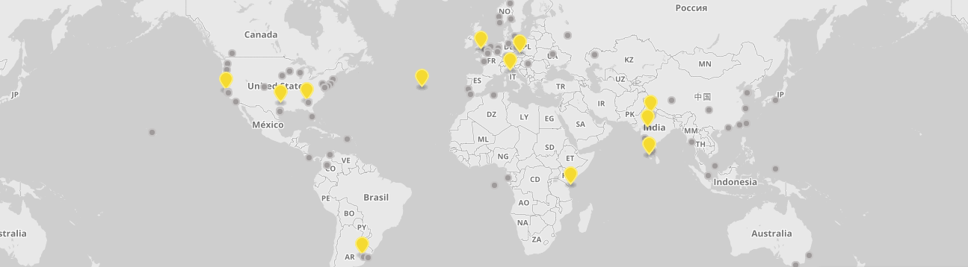
http://
.io
Notes:
The NodeSchool is international and organised in chapters based on location.

Slide 3
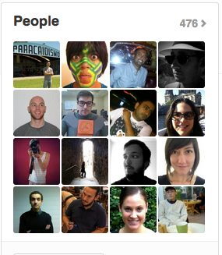
ボランティア！
公共のワークフロー！
OpenSource！

Slide 4

https://nodejs.org/download
ブラウザを介さずに
JavaScript を走らせる実行環境

Slide 5

https://iojs.org
本家(Joyent)から派生した
Node.jsの亜種

Slide 6
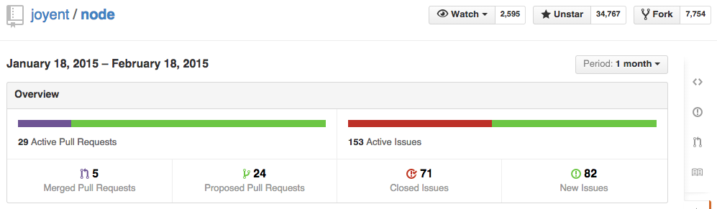
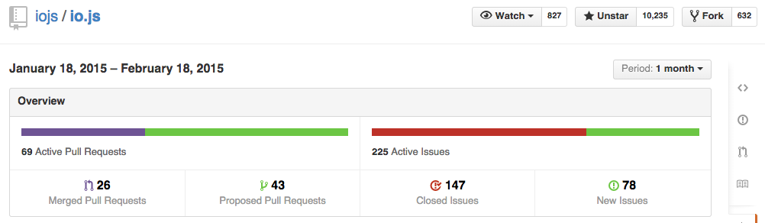

Slide 7





Big Data
Blog
Game

Slide 8





TV
https://www.bascule-go.com/product/
Service
http://goo.gl/5dwMC4
ECommerce
世界 #4

Slide 9

今月から勉強できます!
npm install -g how-to-npm
ただ、英語だけです！

Slide 10
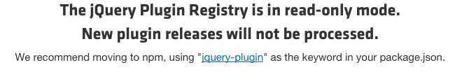
  jQueryのプラグインレジストリーはリードオンリーです。
新しいプラグインリリスはできません。
“jquery-plugin”のキーワードをつけてnpmに公開するのを進めします。

Slide 11
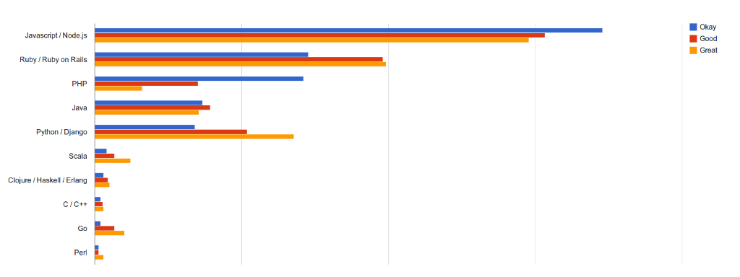
Which Technologies Do Startups Use?
An Exploration of AngelList Data
http://goo.gl/7vpOJw

Slide 12
ワークショッパー
【意】体験型講座
当ワークショップでは、learnyounode という
ワークショッパーアプリケーションを使って
Node.jsを学習していきます。
npm install -g learnyounode
その他のカリキュラムはこちら
http://nodeschool.io/#workshopper-list

Slide 13


@vanx2さん

Slide 14


@kamiyanさん

Slide 15


@kumatchさん

Slide 16


@AtuyL

Slide 17
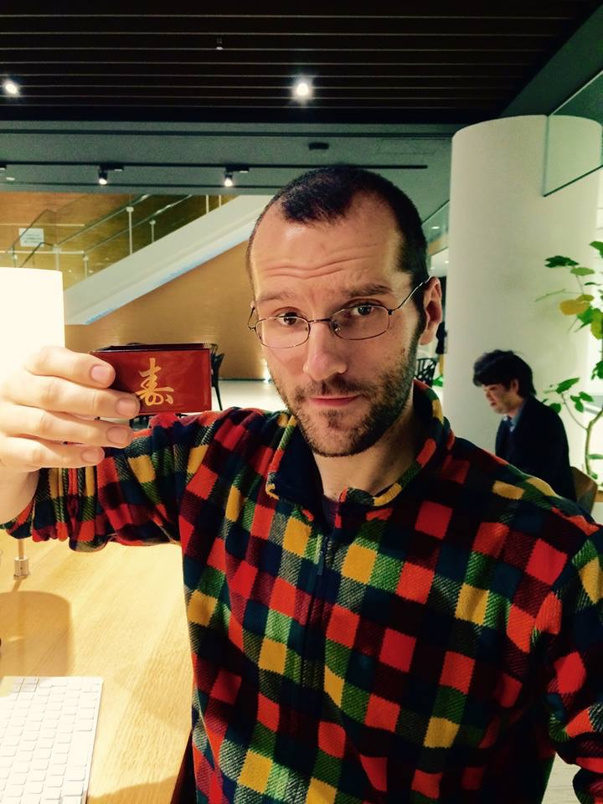
@martinheidegger

Slide 18

提供
様
ありがとうございます！

Slide 19
まずは、最寄りの6人でチームを作り、
お互いに、自己紹介を行いましょう！(5分間)
名前
会社
Node.jsの経験
開発経験
勉強したいこと

Slide 20
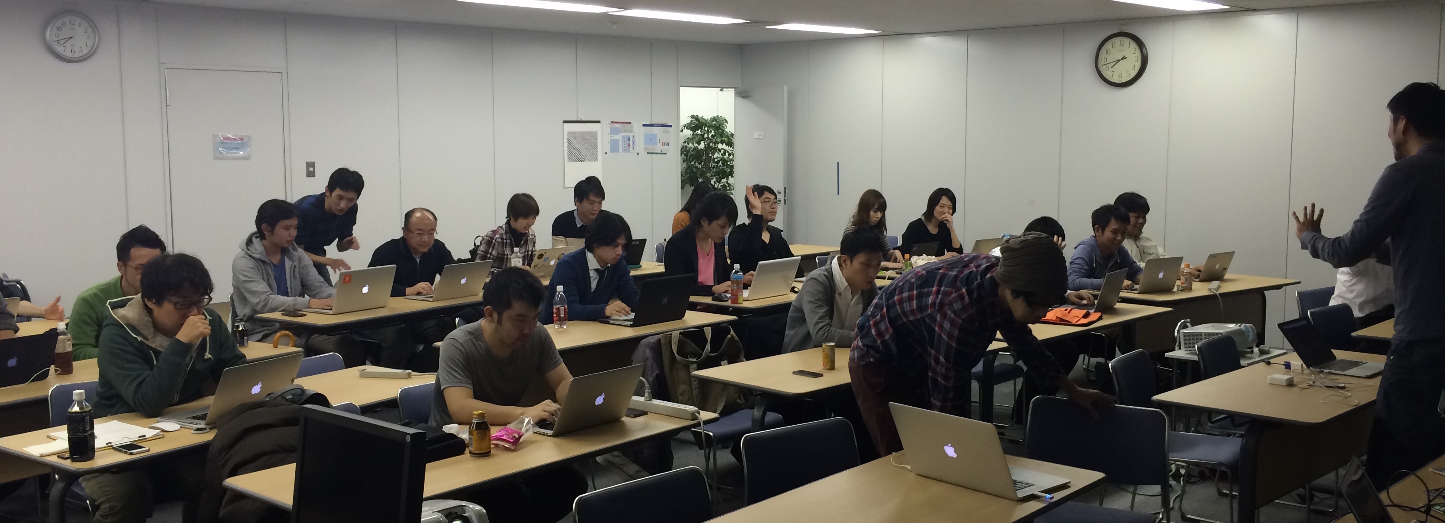
お一人でもチームでも、ご自由にどうぞ！
例えば
Node.jsのインストール
ワークショッパーを進める
手近な人やメンターに相談する

